Slide 1
Правильные многогранники в кристаллах.
Выполнил:
Ученица МОУ «МГМЛ»
Крупа Кристина.

Slide 2
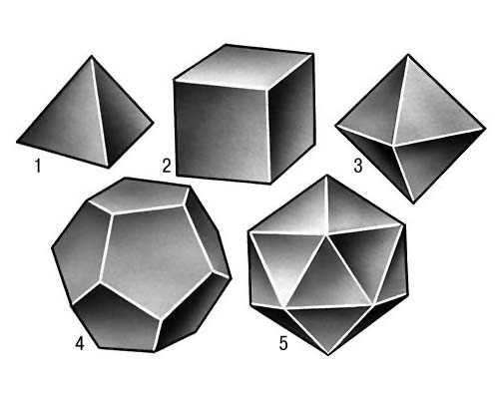
Правильные многогранники
Выпуклый многогранник называется правильным, если все его грани — одинаковые правильные многоугольники и все многогранные углы при вершинах равны. Существует 5 видов правильных многогранников: тетраэдр, куб, октаэдр, додекаэдр, икосаэдр.
Правильные многогранники: 1 — тетраэдр; 2 — куб; 3 — октаэдр; 4 — додекаэдр; 5 — икосаэдр.
Правильные многогранники: 1 — тетраэдр; 2 — куб; 3 — октаэдр; 4 — додекаэдр; 5 — икосаэдр.

Slide 3
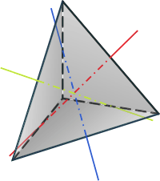
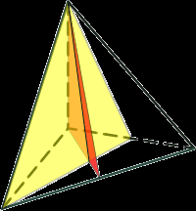
Тетраэдер
(от греческого tetra – четыре и hedra – грань) - правильный многогранник, составленный из 4 равносторонних треугольников.
Тетраэдр имеет три оси симметрии, которые проходят через середины скрещивающихся рёбер.
Сумма длин всех
ребер
Площадь
поверхности
тетраэдра
Объем
Тетраэдр имеет 6 плоскостей симметрии, каждая из которых проходит через ребро тетраэдра перпендикулярно скрещивающемуся с ним ребру.
Радиус описанной
сферы
Радиус вписанной
сферы

Slide 4
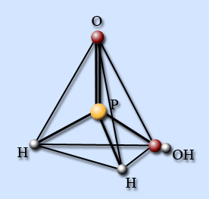
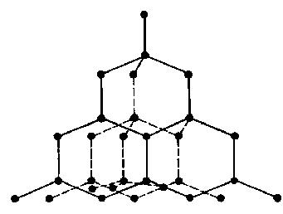
Тетраэдер
Фосфорноватистая кислота Н₃РО₂
Молекула имеет форму тетраэдра с атомом фосфора в центре, в вершинах тетраэдра находятся два атома водорода, атом кислорода и гидроксогруппа.
Кристаллы белого фосфора образованы молекулами Р₄ . Такая молекула имеет вид тетраэдра.
Строение решетки алмаза

Slide 5
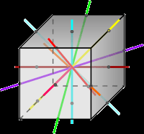
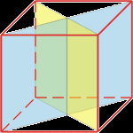
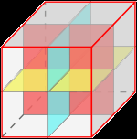
Куб (гексаэдр)
(от греческого hex — шесть и hedra — грань) - правильный многогранник, составленный из 6 квадратов.
Сумма длин всех
ребер
Центром симметрии куба является точка пересечения его диагоналей. Через центр симметрии проходят 9 осей симметрии.
Площадь
поверхности
куба
Плоскостей симметрии у куба также 9 и проходят они либо через противоположные ребра ( таковых плоскостей 6), либо через середины противоположных ребер (таких - 3).
Объем
Радиус описанной
сферы
Радиус вписанной
сферы

Slide 6
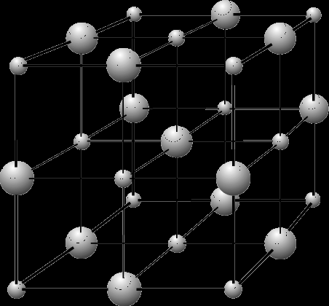
Куб (гексаэдр)
КРИСТАЛЛИЧЕСКАЯ РЕШЕТКА ПОВАРЕННОЙ СОЛИ. Маленькие шарики – ионы натрия, большие – ионы хлора. Все кристаллы поваренной соли имеют одинаковую кубическую форму.

Slide 7
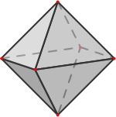
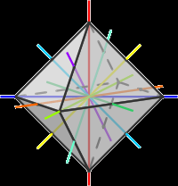
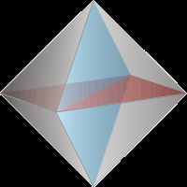
Октаэдр
(от греческого okto – восемьи hedra – грань) –правильный многогранник, составленный из 8 равносторонних треугольников
Октаэдр обладает симметрией. Три из 9 осей симметрии октаэдра проходят через противоположные вершины, шесть - через середины ребер. Центр симметрии октаэдра - точка пересечения его осей симметрии.
Сумма длин всех
ребер
Площадь
поверхности
октаэдра
Объем
Радиус описанной
сферы
Три из 9 плоскостей симметрии тетраэдра проходят через каждые 4 вершины октаэдра, лежащие в одной плоскости. Шесть плоскостей симметрии проходят через две вершины, не принадлежащие одной грани, и середины противоположных ребер.
Радиус вписанной
сферы

Slide 8
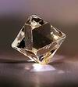
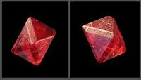
Октаэдр
Шестой элемент периодической системы С (углерод) характеризуется структурой октаэдра. Кристаллы алмаза обычно имеют форму октаэдра. Алмаз (от греческого adamas – несокрушимый) – бесцветный или окрашенный кристалл с сильным блеском в виде октаэдра. Кристаллы алмаза представляют собой гигантские полимерные молекулы и обычно имеют форму октаэдров, ромбододекаэдров, реже — кубов или тетраэдров.

Slide 9
Кристаллы
Кристаллы (от греч. krýstallos, первоначально — лёд, в дальнейшем — горный хрусталь, кристалл) — твёрдые тела, имеющие естественную форму правильных многогранников. Эта форма — следствие упорядоченного расположения в К. атомов, образующих трёхмерно-периодическую пространственную укладку — кристаллическую решетку

Slide 10
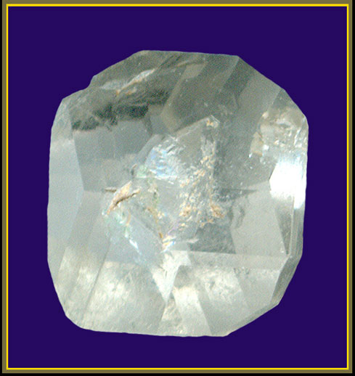
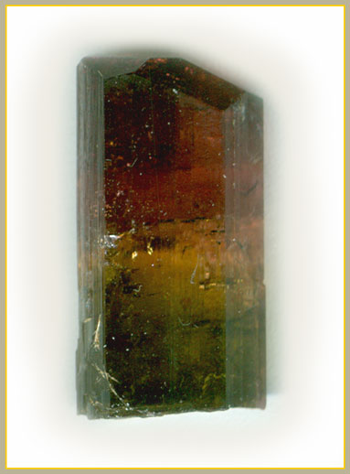
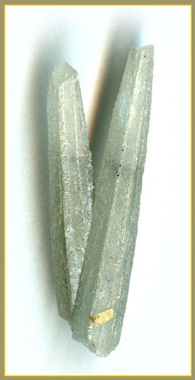
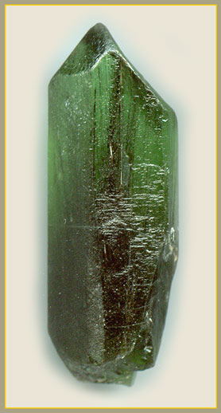
Кристаллы

Slide 11
Кристаллы
Большинство природных или технических твёрдых материалов являются поликристаллическими, они состоят из множества отдельных, беспорядочно ориентированных, мелких кристаллических зёрен, иногда называемых кристаллитами. Таковы, например, многие горные породы, технические металлы и сплавы. Одиночные кристаллы (природные или синтетические) называются монокристаллами.

Slide 12
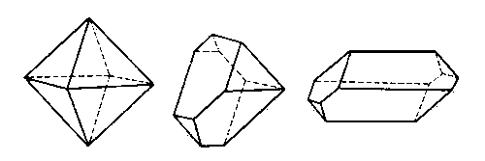
Геометрия кристаллов
. Выросшие в равновесных условиях К. имеют форму правильных многогранников той или иной симметрии, грани К. — плоские, ребра между гранями прямолинейные. Углы между соответствующими гранями К. одного и того же вещества постоянны. В этом заключается первый закон геометрии кристаллографии — закон постоянства углов (Н. Стенон, 1669). Он формулируется и так: при росте К. грани его передвигаются параллельно самим себе

Slide 13
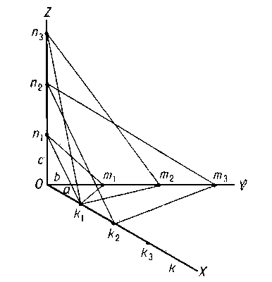
Геометрия кристаллов
Второй основной закон геометрии кристаллографии — закон целых чисел — является макроскопическим следствием микропериодичности кристаллического вещества, которое состоит из повторяющихся в пространстве элементарных ячеек, имеющих, в общем случае, форму параллелепипеда с ребрами (периодами кристаллической решётки), равными а, в, с. Всякая атомная плоскость кристаллической решётки (которой соответствует грань К.) отсекает на осях координат целые числа периодов решётки k, т, n (рис. 3). Обратные им, также целые, числа (h, k, l) называются кристаллографическими индексами граней и атомных плоскостей (. Как правило, К. имеет грани с малыми значениями индексов, например (100), (110), (311) и т. д. Величины (а, в, с периодов решётки и углов между ними α, β, γ измеряются рентгенографически. Выбор осей координат производится по определённым правилам в соответствии с симметрией кристалла.

Slide 14
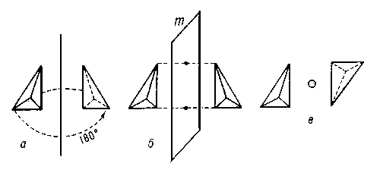
Симметрия кристаллов
Кристаллические многогранники симметричны: их грани и ребра могут быть совмещены друг с другом с помощью операций симметрии. Каждая операция производится относительно плоскости оси или центра симметрии (рис. 4). Всего существует 32 класса симметрии кристаллических многогранников (32 точечные группы симметрии). Каждый класс характеризуется определённым набором элементов симметрии. Элементами симметрии точечных групп являются поворотные оси (рис. 4, а), центр симметрии (рис. 4, в), инверсионно поворотные оси 3, 4, 6, плоскости симметрии (рис. 4, б)

Slide 15
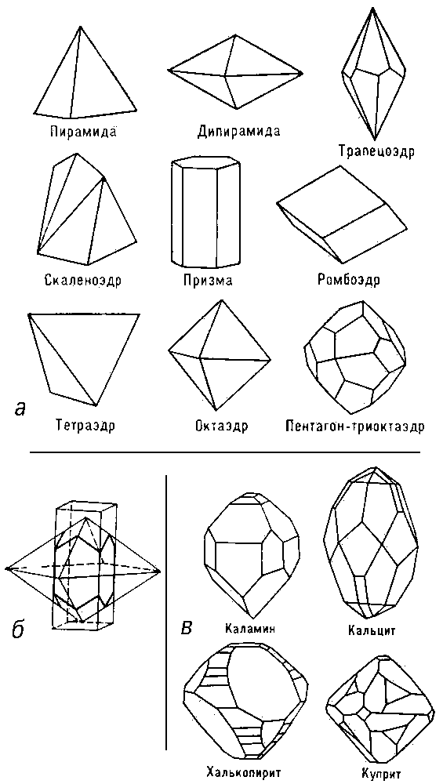
Симметрия кристаллов
Совокупность кристаллографически одинаковых граней (т. е. совмещающихся друг с другом под действием операций симметрии данного класса) называются простой формой К. Всего существует 47 простых форм, в каждом классе К. могут реализоваться лишь некоторые из них. Тот или иной К. может быть огранён гранями одной простой формы (рис. 5, а), но чаще — той или иной комбинацией этих форм (рис. 5, б, в).

Slide 16
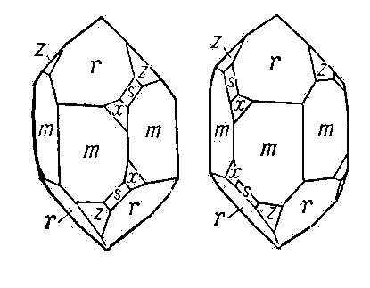
Симметрия кристаллов
Если К. принадлежит к классу, содержащему лишь простые оси симметрии (но не содержащему плоскостей, центра симметрии или инверсионных осей), то он может кристаллизоваться в зеркально равных формах. Это явление называется энантиоморфизмом, а соответствующие энантиоморфные формы —«правой» и «левой» (рис. 6).

Slide 17
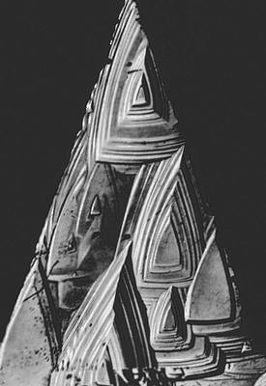
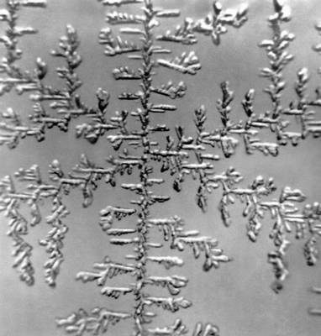
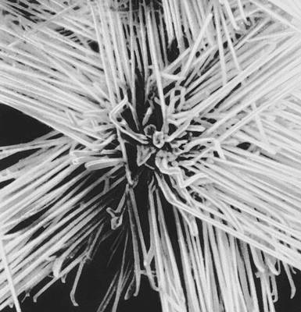
Симметрия кристаллов
При неравновесных условиях образования К. их идеальная форма (габитус) может претерпевать изменения. Различия в условиях подвода вещества, скоростей роста, молекулярных процессов и т. п. при кристаллизации могут привести к исключительному многообразию форм К.:
нитевидных (рис. 8, а),
округлости граней и рёбер (рис. 7), возникновению пластинчатых, игольчатых,
ветвистых (дендритных) К. типа снежинок (рис. 8, б).

Slide 18
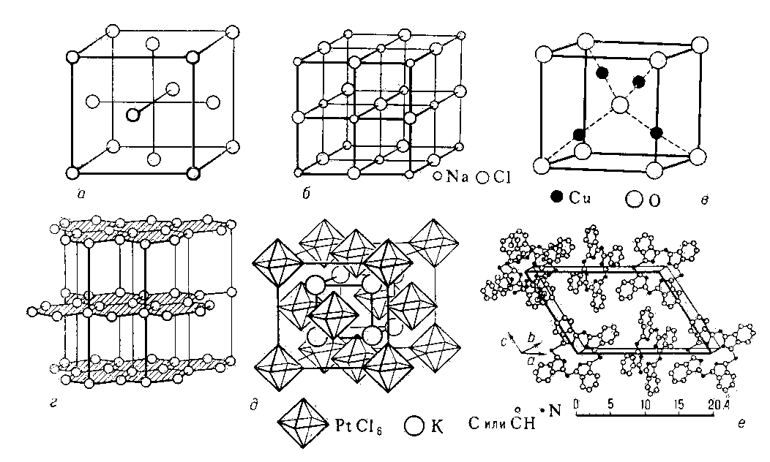
Атомная структура меди (а), NaCl (б), Cu₂O (в), графита (г), К₂PtCl₆ (д), фталоцианина (е)

